Slide 1

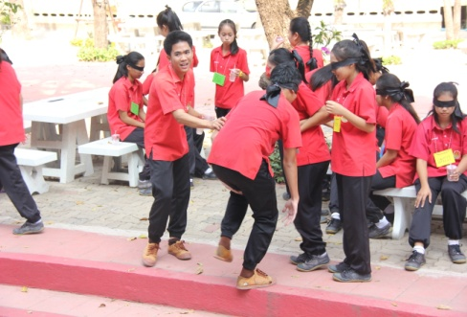
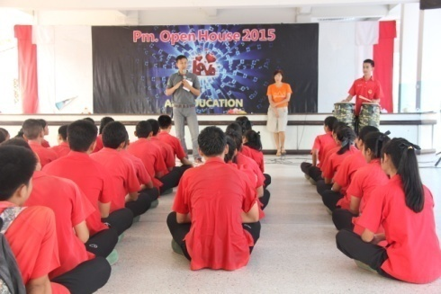
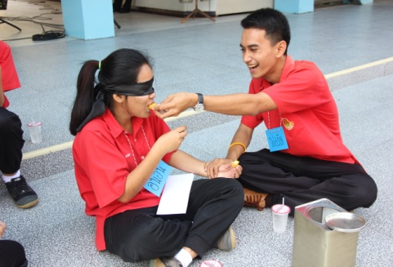
รายงานผลการดำเนินงาน
กิจกรรม “จิตอาสา ทำดีเพื่อสังคม”
นักเรียนชั้นมัธยมศึกษาปีที่ 5/6
ณ โรงเรียนบ้านท่าหลวง ตำบลท่าหลวง
อำเภอพิมาย จังหวัดนครราชสีมา
ปีการศึกษา 2560
กลุ่มงานบริหารทั่วไป
โรงเรียนพิมายวิทยา อำเภอพิมาย จังหวัดนครราชสีมา
สำนักงานเขตพื้นที่การศึกษามัธยมศึกษา เขต 31

